Slide 1
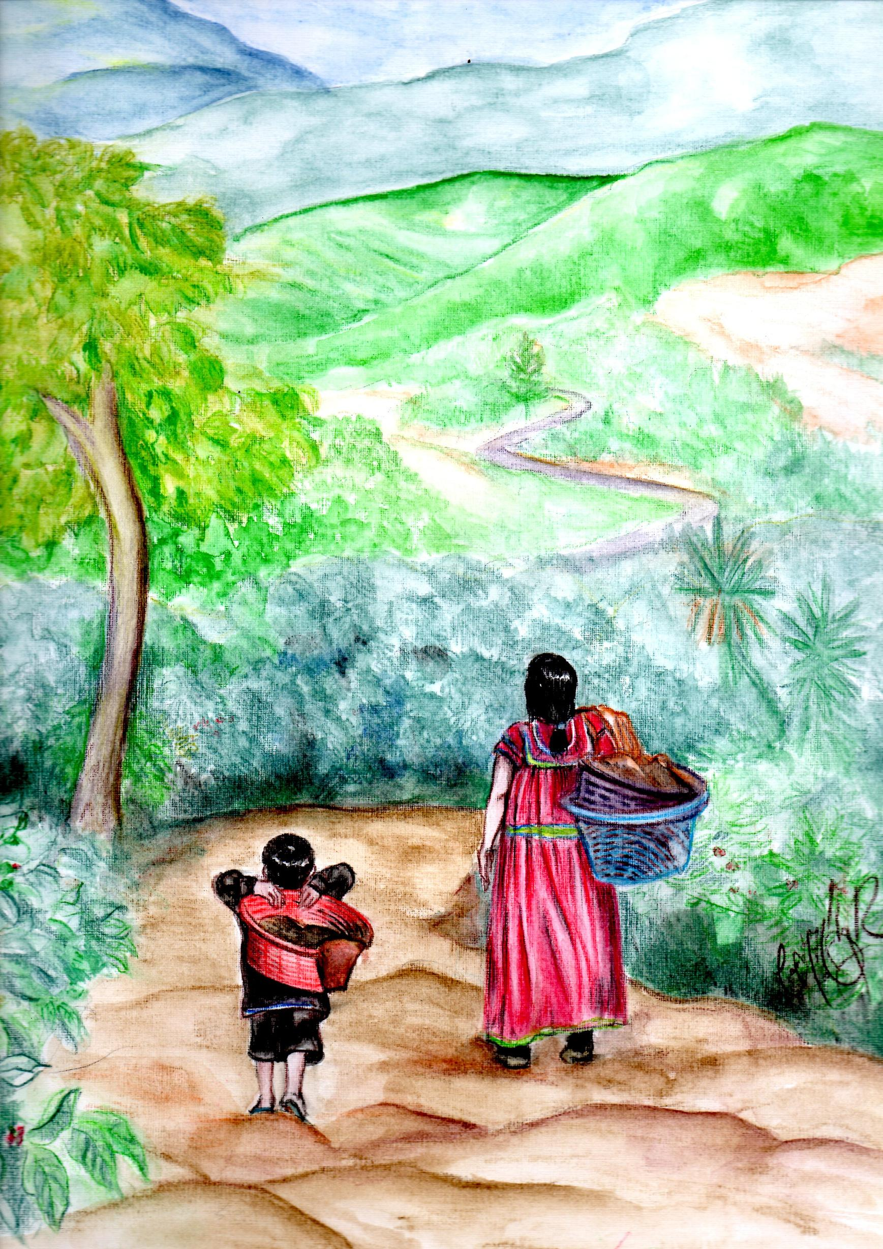










BUENAS PRÁCTICAS MIGRATORIAS
MIGRACIÓN LABORAL
Simposio:
Respuesta intersectorial ante la pandemia por COVID-19 en
zonas cafetaleras de Costa Rica
Dra. Ivette Mora Elizondo
Vicealcaldesa Municipalidad Coto Brus
2020-2024
Proyecto
Respuesta sanitaria y socioeconómica de la Zona de Los Santos durante la pandemia y pos-pandemia por COVID-19

Slide 2
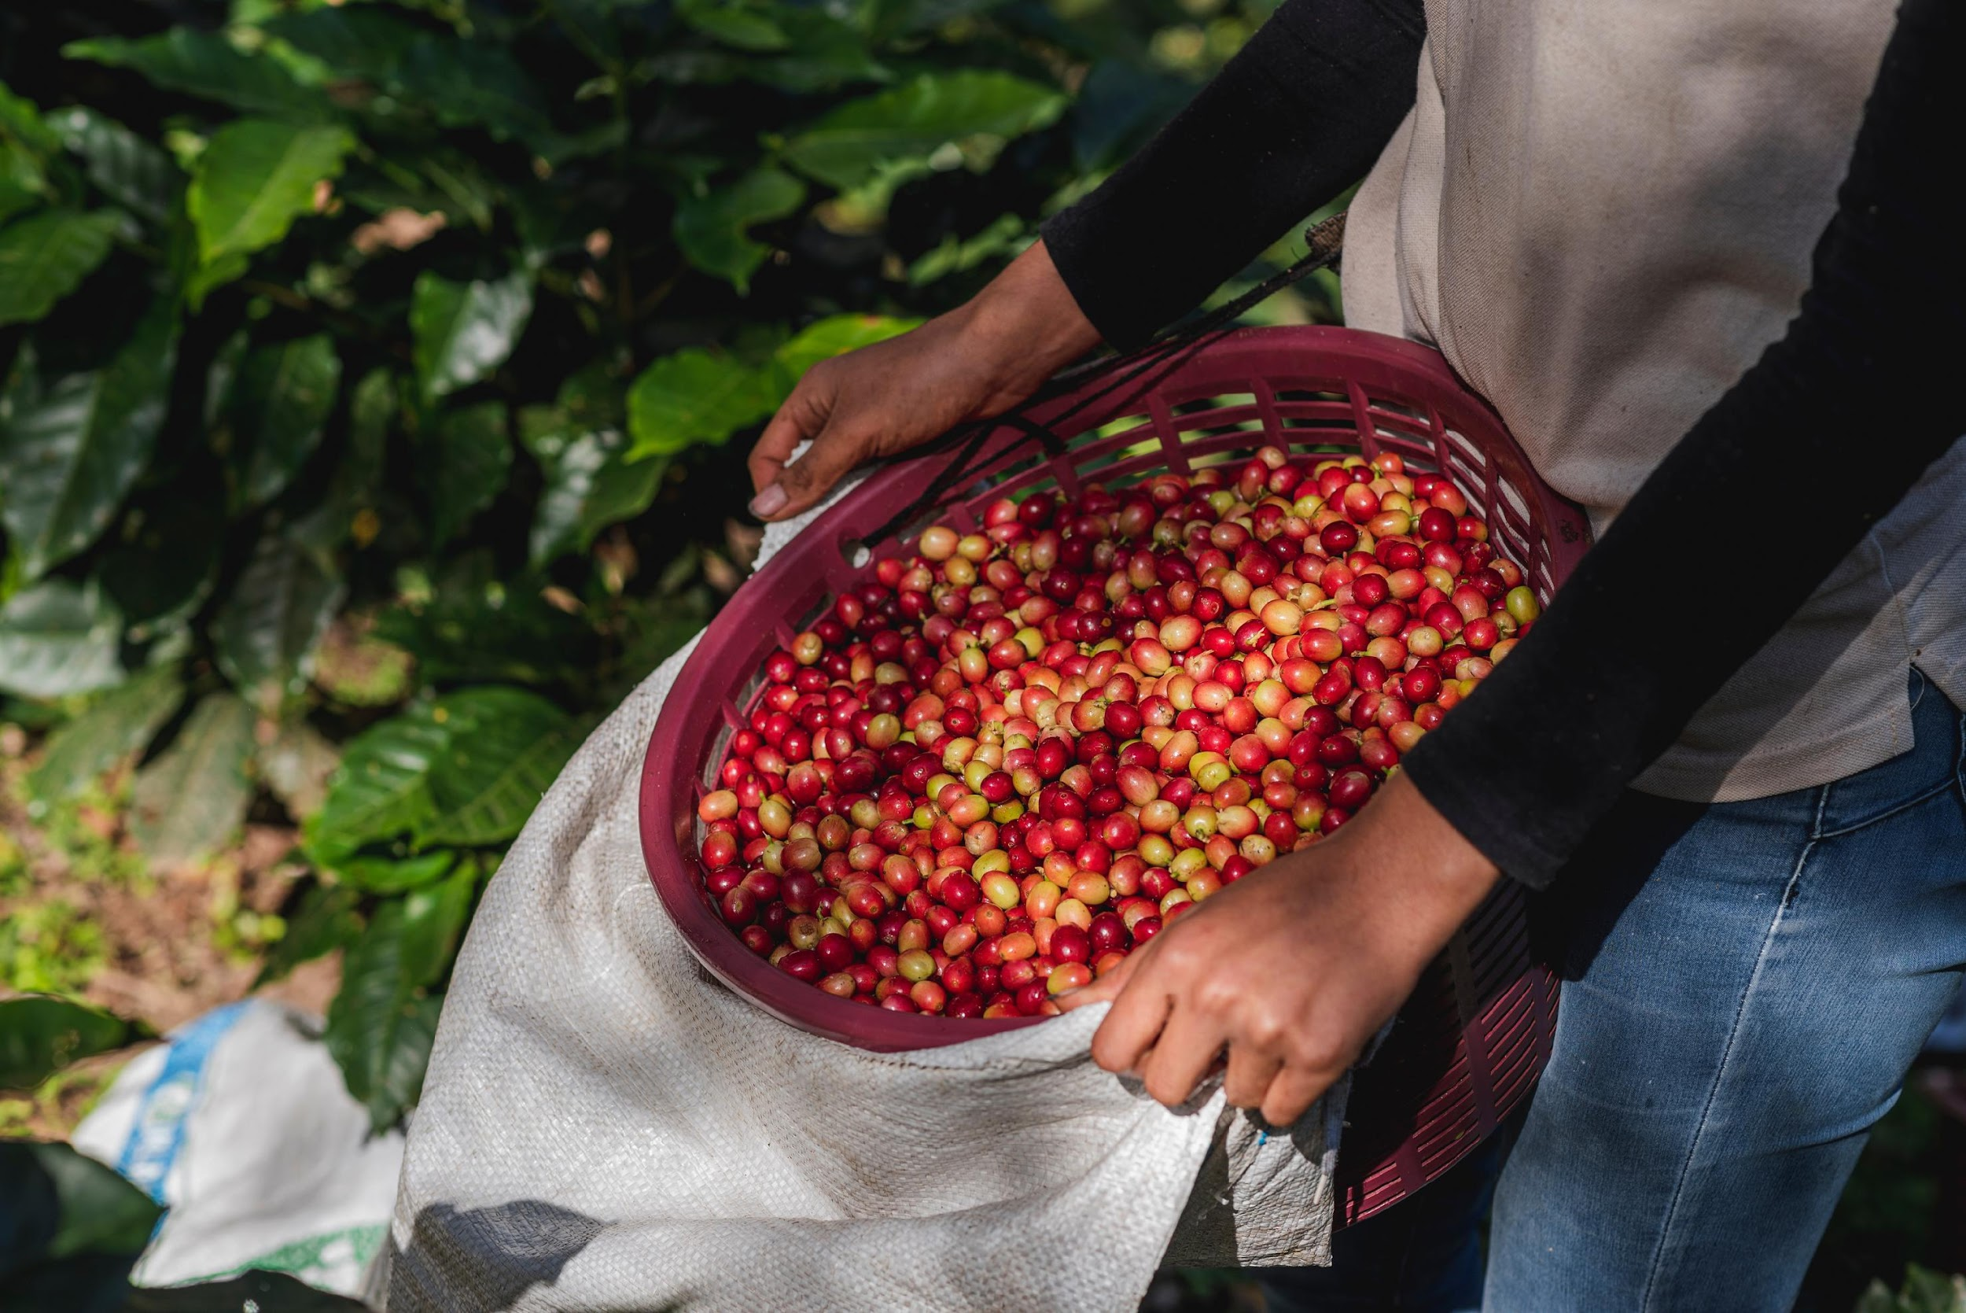

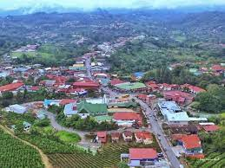
MIGRACIÓN SEGURA ORDENADA Y REGULAR EN TIEMPOS DE COVID-19
CANTÓN DE COTO BRUS
Proyecto
Respuesta sanitaria y socioeconómica de la Zona de Los Santos durante la pandemia y pos-pandemia por COVID-19

Slide 3
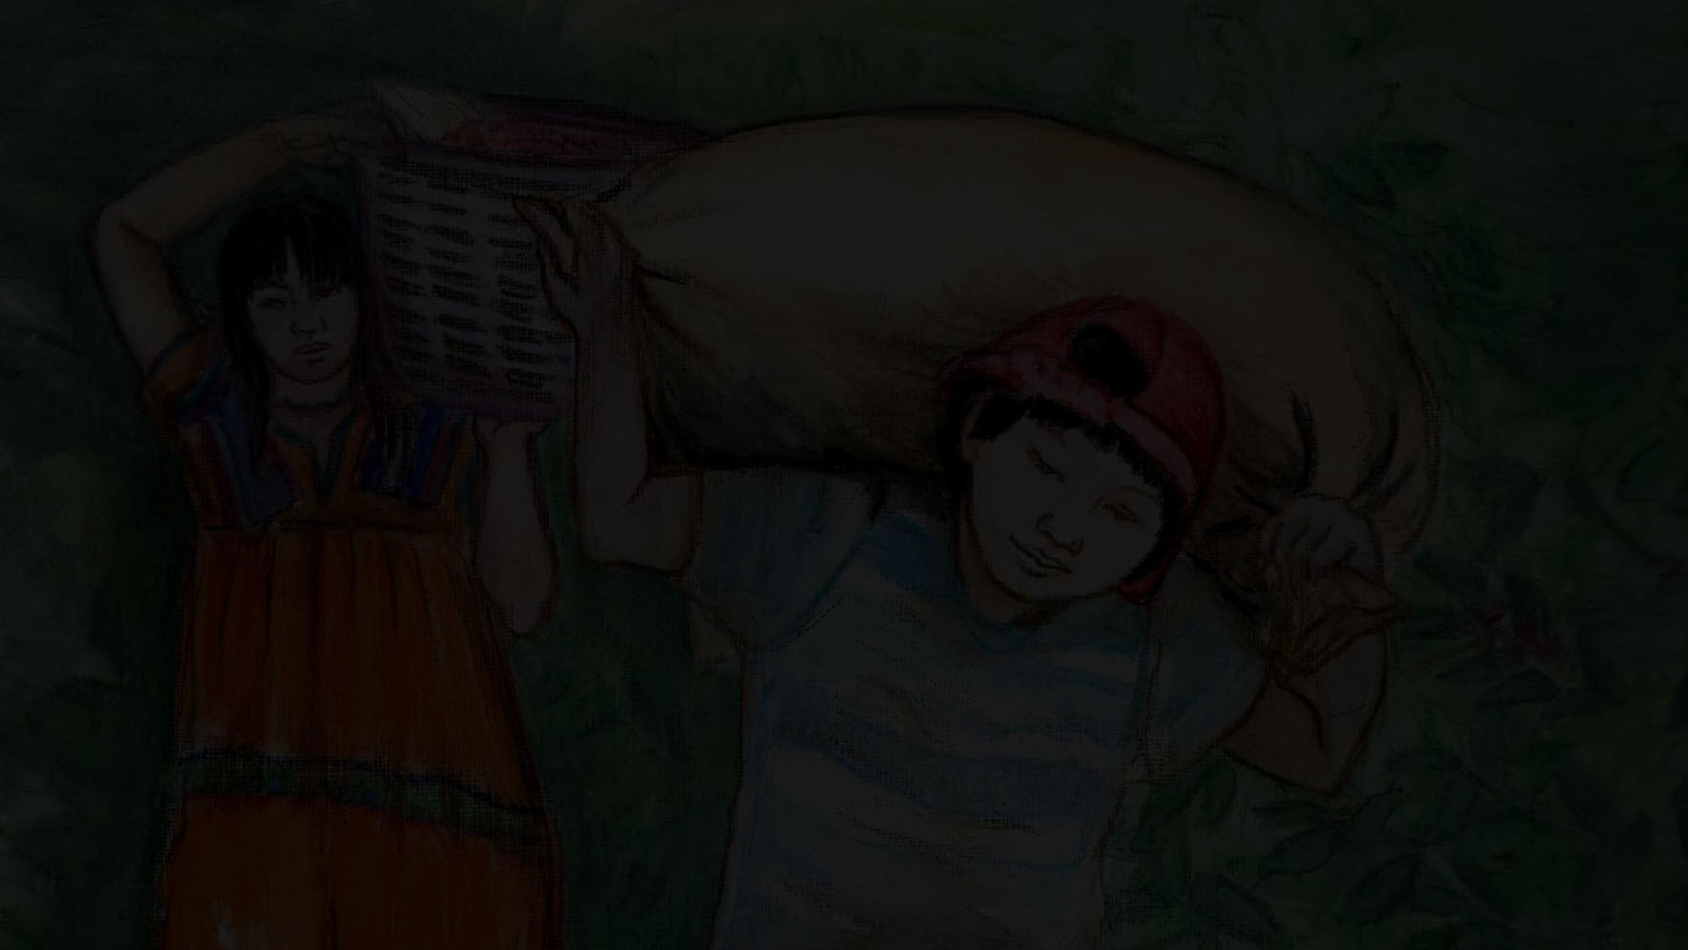
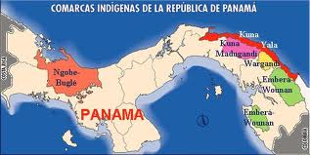
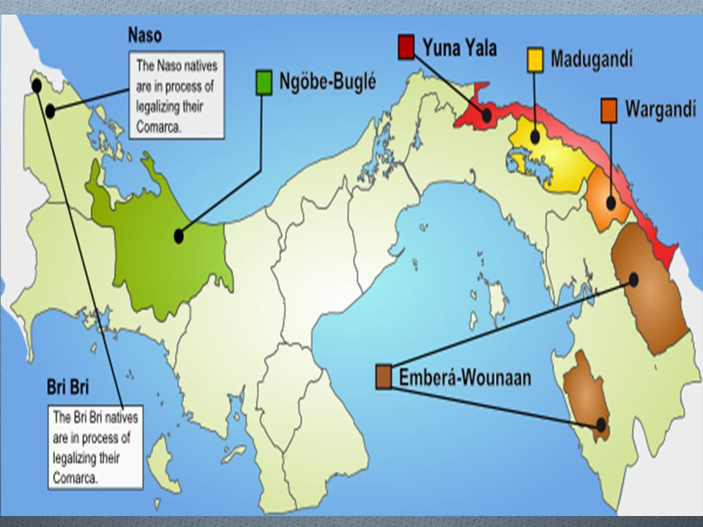
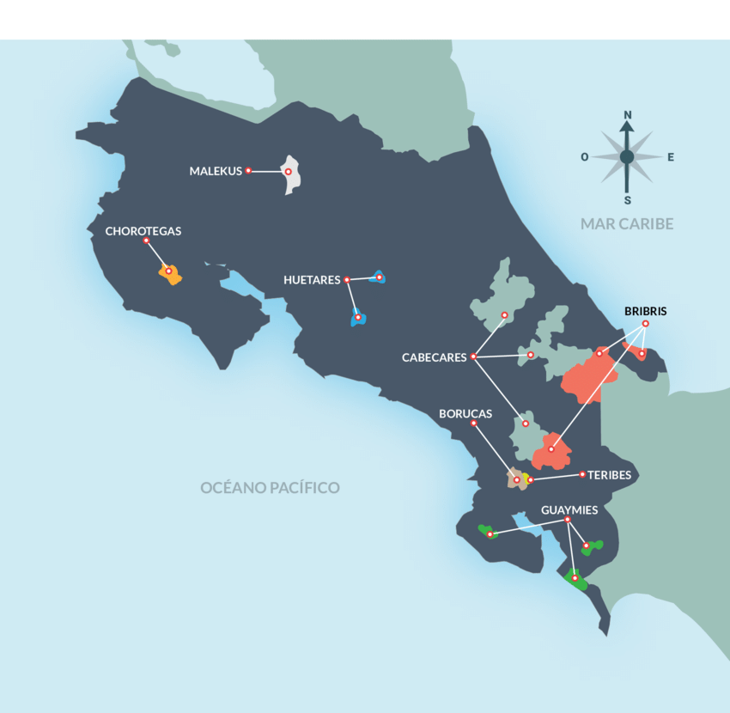
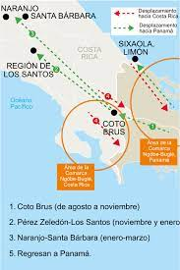
Antecedentes Costa Rica
Antecedentes Costa Rica
Costa Rica es territorio de uno de los corredores migratorios más importantes a nivel global y es uno de los principales países de América Latina y el Caribe, destino de población inmigrante o solicitante de refugio.

Slide 4

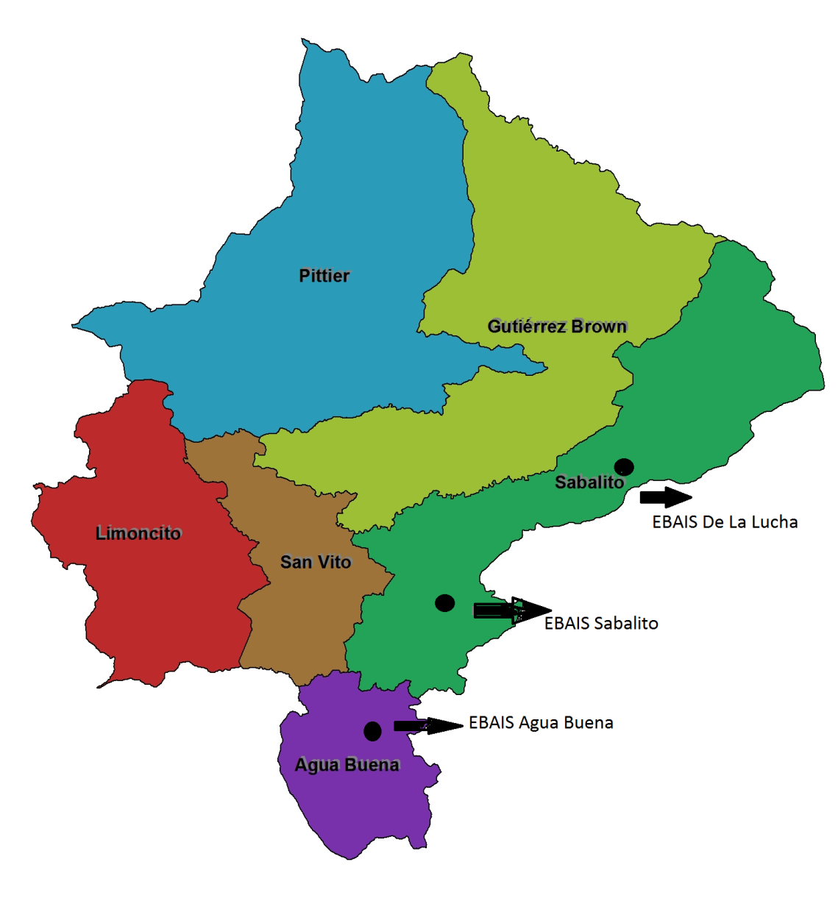
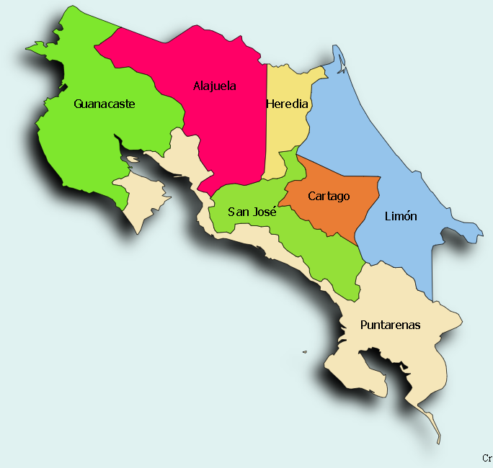
De lo Nacional a lo Local

Slide 5

ANTECEDENTES DEL CANTÓN
Coto Brus está ubicada en la provincia de Puntarenas.
Como hecho social e histórico, la migración ha estado presente en el territorio desde la colonia con el convenio con la SICA para establecer una colonia agrícola de italianos en Quebrada Java
Con la consolidación de la producción de café en el cantón, hacia finales de la década de los años ochenta inicia un proceso de recepción de migración indígena Ngäbe Buglé que no solo llega a Coto Brus, sino en general a territorios con producción cafetalera.

Slide 6
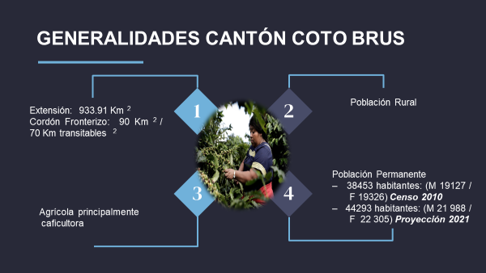
COTO BRUS
Cantón fronterizo sur país
70 Km frontera transitable

Slide 7
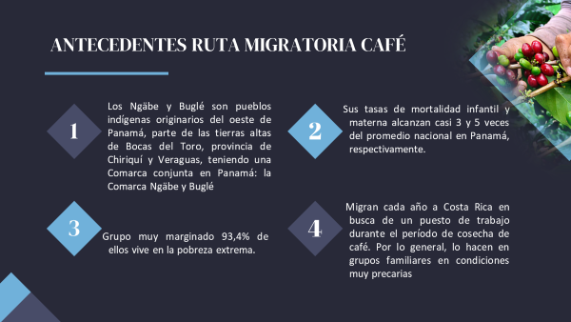
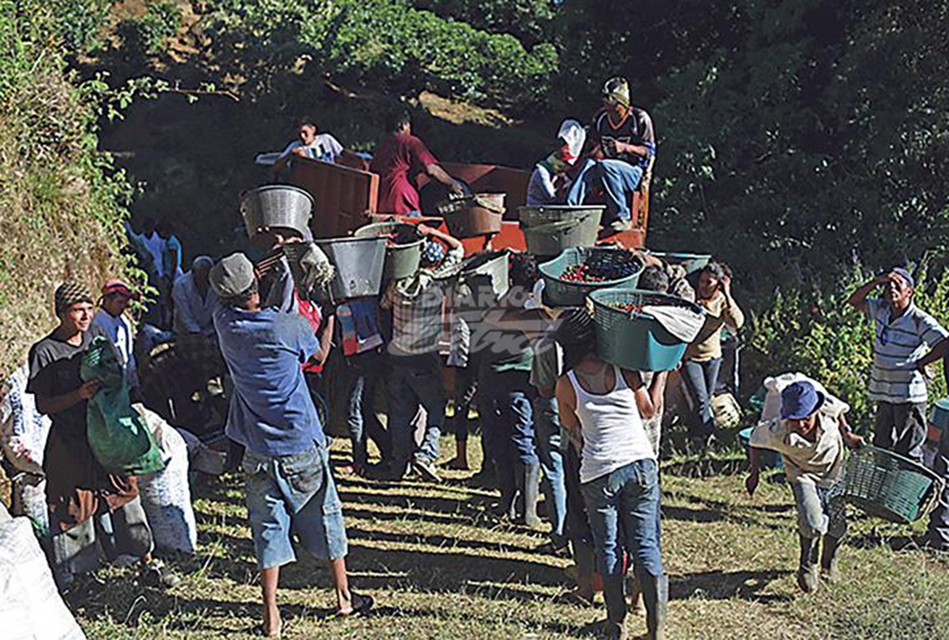
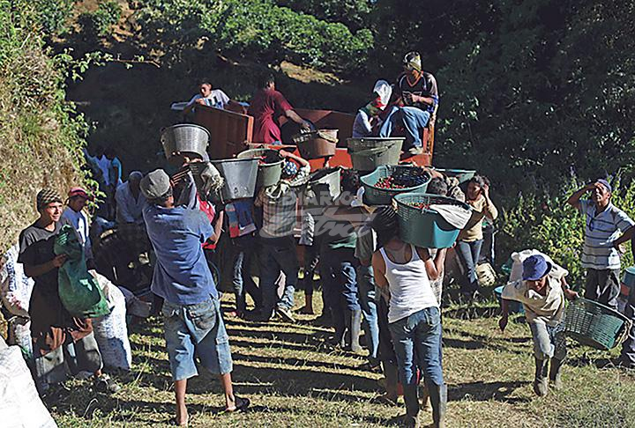

Slide 8
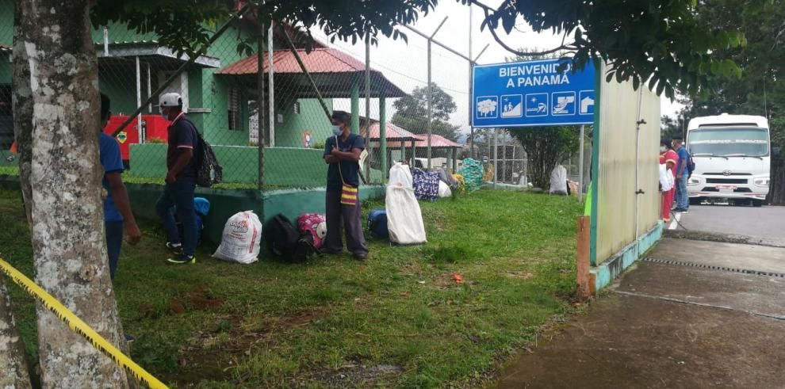
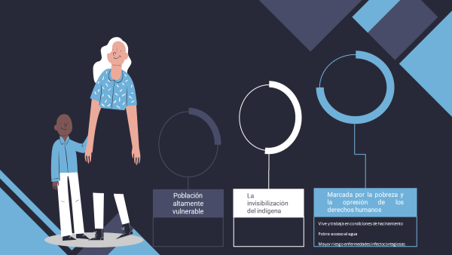
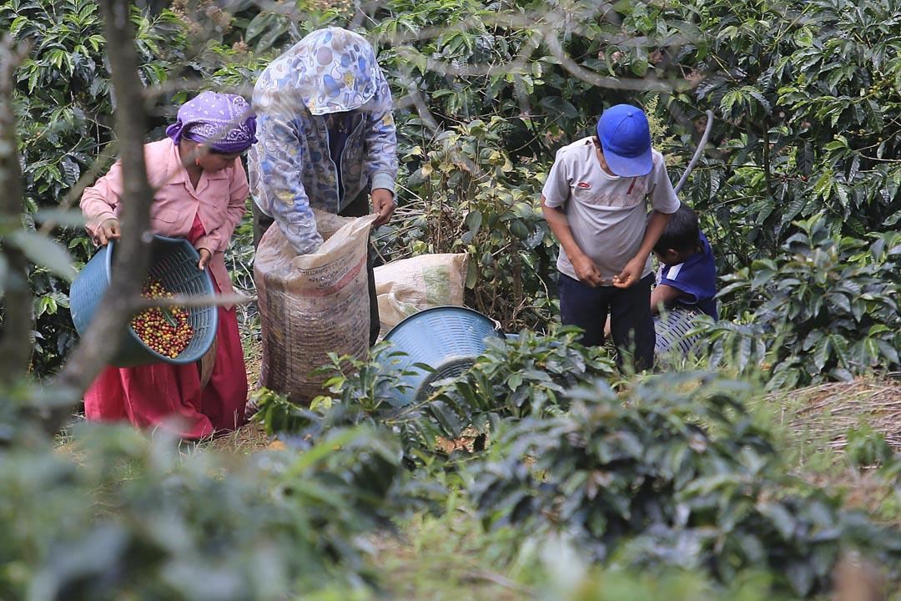
Antecedentes

Slide 9

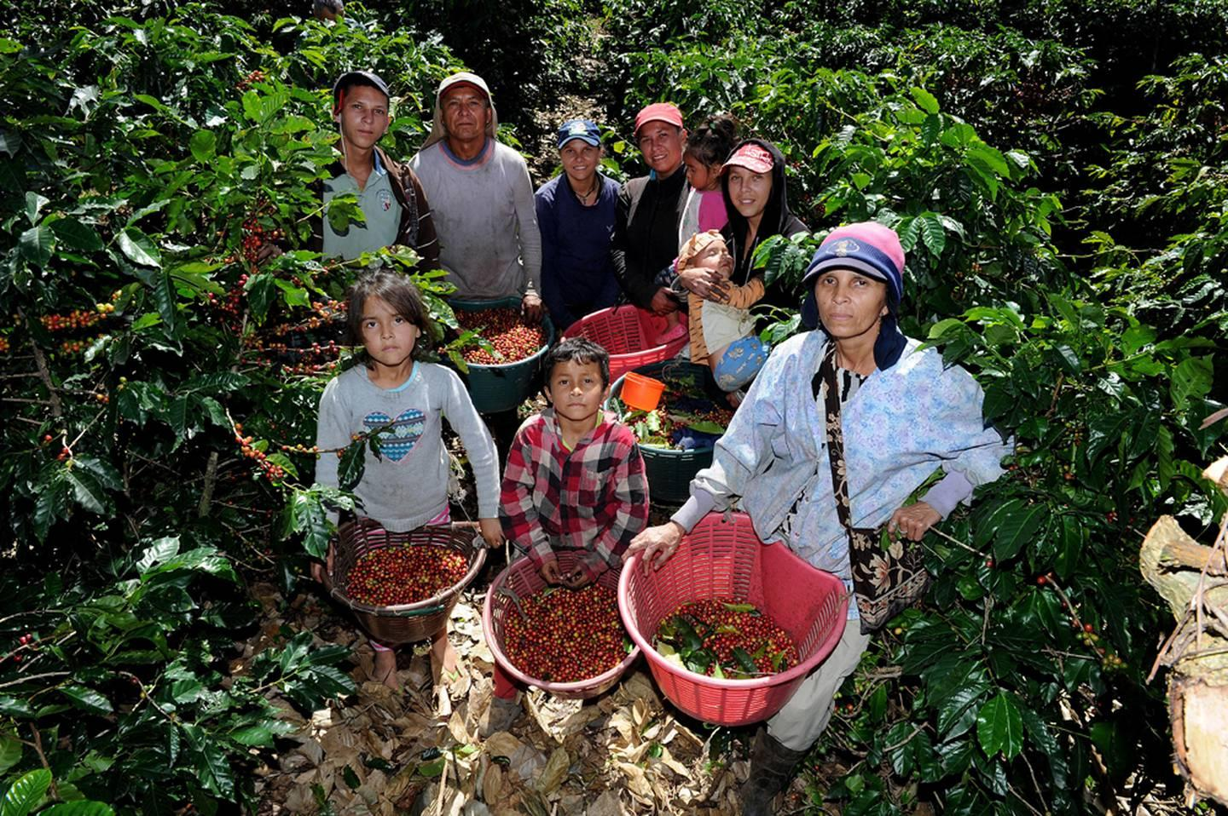
ANTES DEL COVID-19
Desarticulación de acciones interinstitucionales e intersectoriales en el cantón de Coto Brus.

Slide 10
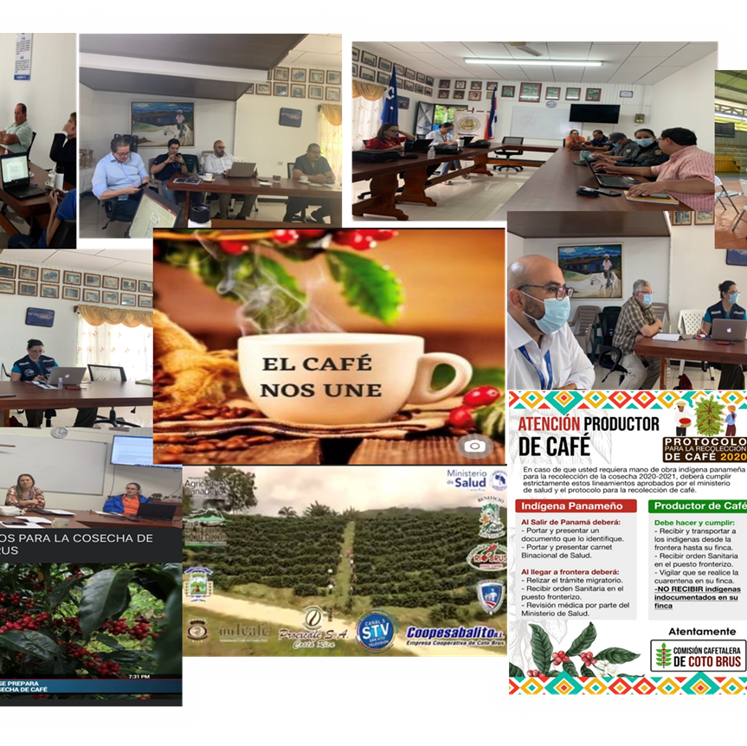
Mesas de coordinación interinstitucional e intersectorial
Municipalidad Coto Brus
Sector Cafetalero
Cooperativa Café CoopeSabalito
ICAFE
Ministerio de Salud
Ministerio de Agricultura
Migración
Hospital San Vito
Área de Salud Coto Brus
Fundación Hands for Health

Slide 11

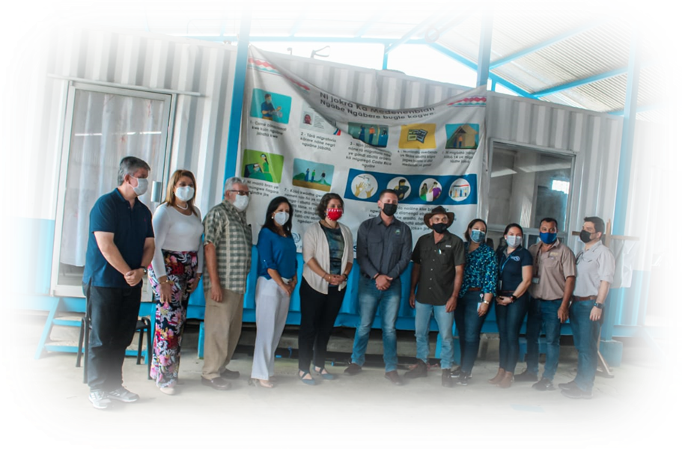
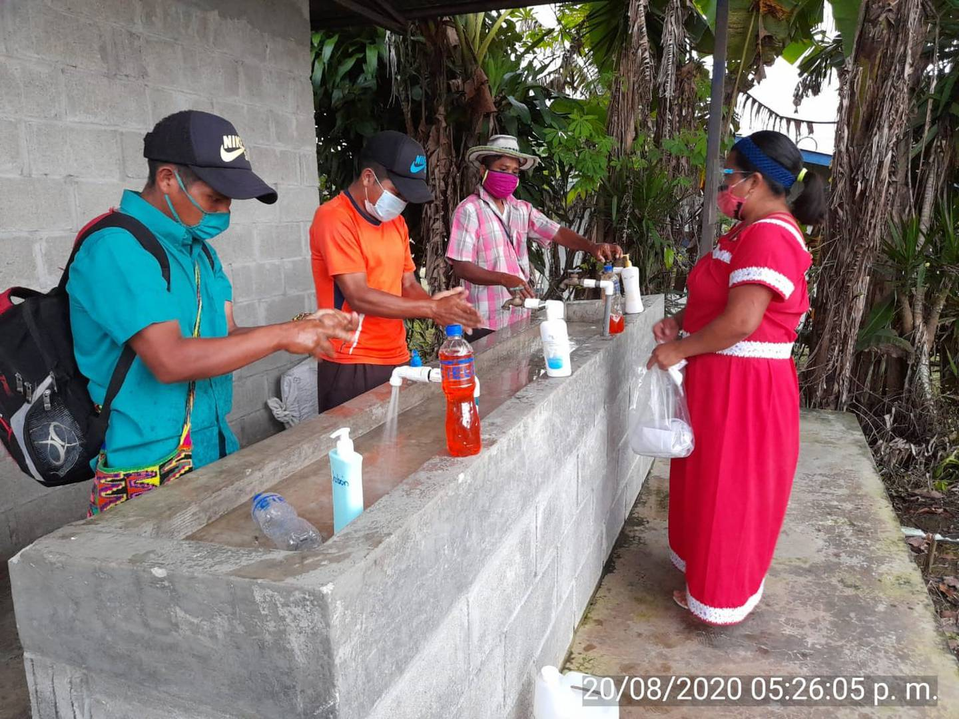
MIGRANTES EN TIEMPOS DE PANDEMIA
Asegurar que los migrantes fueran incluidos en las respuestas normativas, durante la pandemia ayudo a proteger a este grupo particularmente vulnerable durante la crisis.
Free
Partly free
Decisión económica, inteligente y fundamental para la recuperación de los efectos económicos provocados por el COVID-19.
Not free
Buena práctica ámbito laboral

Slide 12

Antecedentes Costa Rica

Slide 13
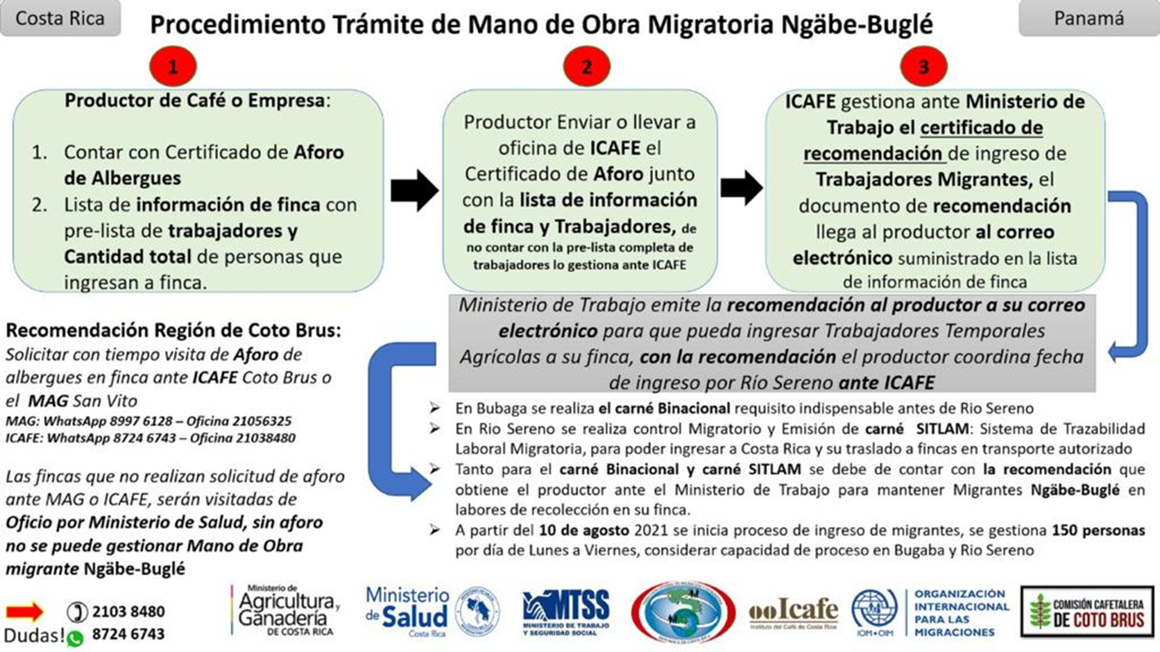
Antecedentes Costa Rica

Slide 14
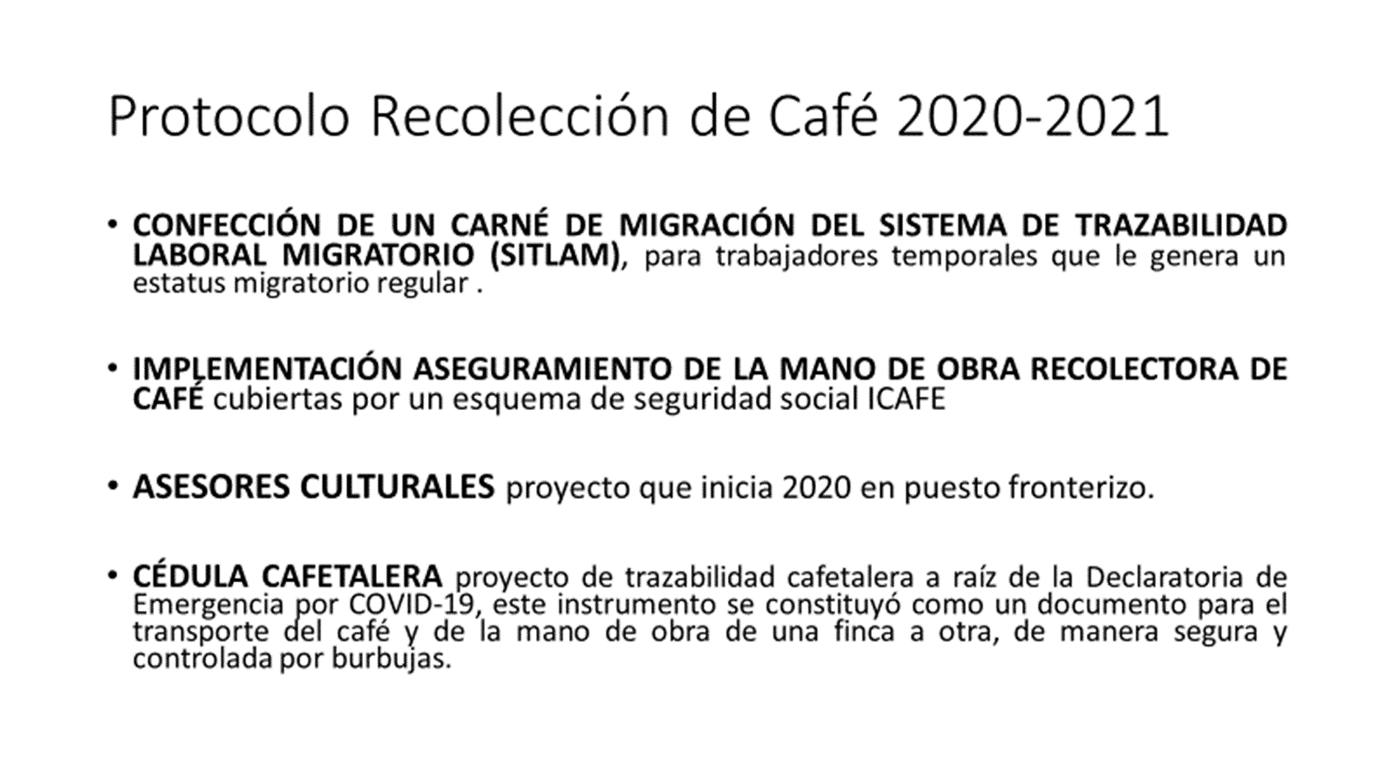
Antecedentes Costa Rica

Slide 15
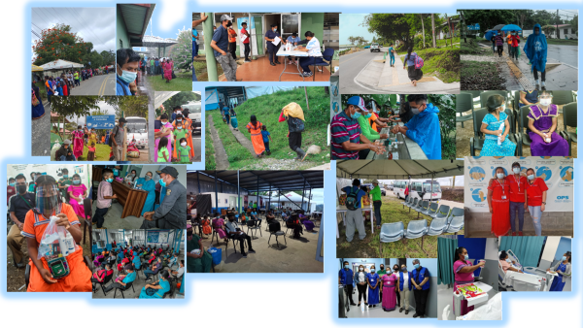

Slide 16
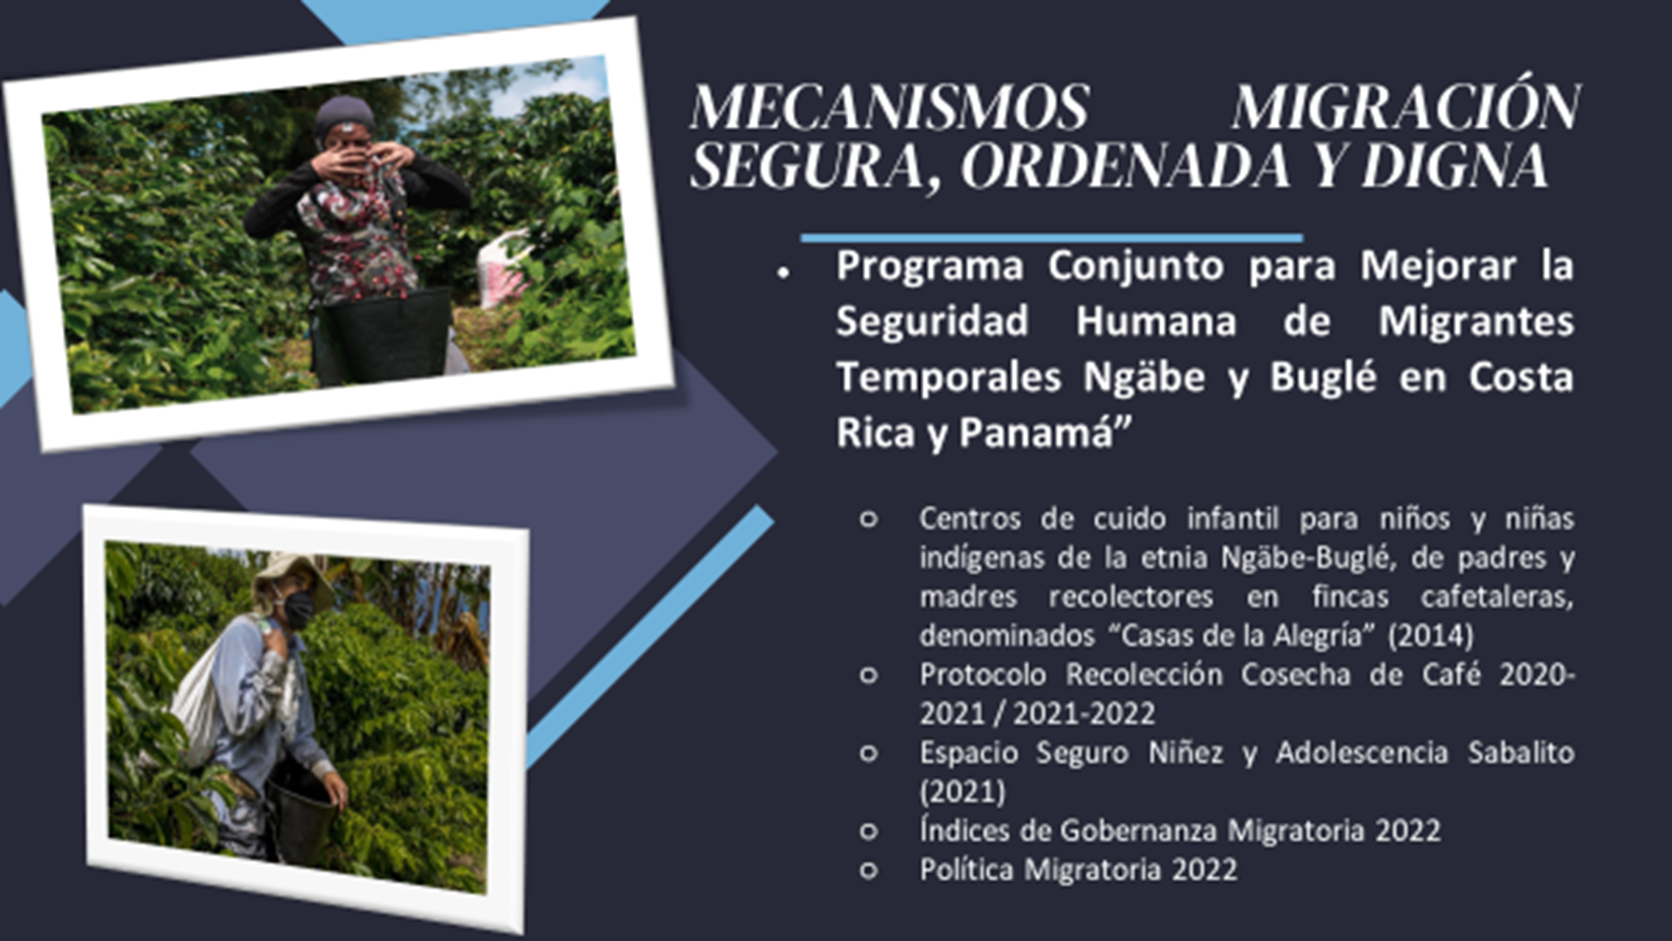
Proyecto
Respuesta sanitaria y socioeconómica de la Zona de Los Santos durante la pandemia y pos-pandemia por COVID-19

Slide 17
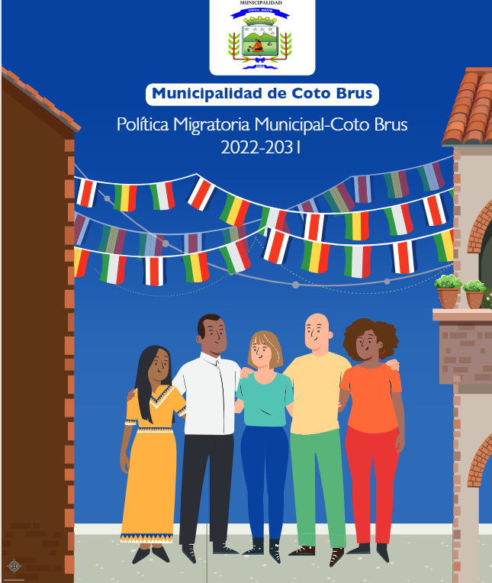


EXPERIENCIAS
De lo Local a lo Nacional

